Slide 1
Uvedba reach (seminarska naloga)
Mentorica: Avtorica:
izr. prof. dr. Petra Forte Tavčer M. V.
Ljubljana, november 2010

Slide 2
NASTANEK UVEDBE REACH
REACH je nastal v 90. letih prejšnjega stoletja
rezultat ocen je leta 2001 objavljena Bela knjiga o kemikalijah
leta 2006 sta evropski parlament in ministrski svet Evropske unije sprejela novo uvedbo za spremembo dosedanje politike o kemikalijah
s 1. junijem 2008 je začela delovati v celoti

Slide 3
UREDBA REACH
uredba spremlja celotn življenski cikl kemikalij – od sinteze do odpadka
z začetkom delovanja je začelo veljati, da je proizvodnja in uvoz snovi v količi 1 tone ali več leto mogoča le, če je snov registrirana pri Evropski agenciji za kemikalije
nanaša se na vse snovi, ki jih je doslej urejala kemijska zakonodaja tako na nevarne kot tudi na „varne“
cilj je izboljšanje pretoka informacij o nevarnih snoveh, tveganjih in ukrepih

Slide 4
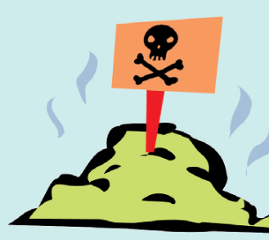
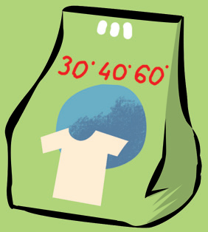
UDELEŽENCI V DOBAVNI VERIGI, NA KATERE SE NANAŠA UREDBA REACH
kemikalija kot čista snov:
proizvajalec, uvoznik, distributer čiste snovi
kemikalija kot pripravek:
nadaljnji uporabnik čiste snovi, proizvajalec pripravka, uvoznik in distributer pripravka

Slide 5
UDELEŽENCI V DOBAVNI VERIGI, NA KATERE SE NANAŠA UREDBA REACH
izdelek, ki vsebuje kemikalijo:
poklicni (profesionalni), uporabnik čiste snovi ali pripravka, proizvajalec izdelka, uvoznik izdelka

Slide 6
GLAVNI ELEMENTI IN ZNAČILNOSTI SISTEMA REACH
uredba REACH okrajšava za registracijo, evalvacijo in avtorizacijo kemikalij
določa postopek obvezne registracije snovi
ocenjuje in vrednoti na podlagi lastnosti in podatkov
stopnja sistema in obveznost je odvisna od letno proizvedene količine kemičnih snovi
snovi so uvrščene v enoten sistem

Slide 7
REGISTRACIJA
pred začetkom postopka registracije je pomembno, da proizvajalec, uvoznik in distributer kemikalij poznajo: vrsto snovi in državo uvoza
s tem morajo proizvajalci in uvozniki zbrati potrebne informacije o vplivih snovi na okolje in zdravje, ter oceniti tveganja in ta nadzorovati
predvideva souporabo podatkov med zavezanci z namenom zbiranja informacij
dokumentacija vsebuje informacije o lastnostih, razvrstitvi snovi in uporabi

Slide 8
REGISTRACIJA SNOVI GLEDE NA TONE
1-10 ton (registracija v roku 11 let)
10-100 ton (registracija v roku 11 let)
100-1000 ton (registracija v roku 6 let)
nad 1000 ton (registracija v roku 3 let)

Slide 9
EVALVACIJA
pomeni ovrednotenje in ocenjevanje posamezne snovi
opravlja jo država in ECHA
vključuje pregled popolnosti tehnične dokumentacije in dosjeja
obvezna je za vse snovi, ki se v enem letu proizvedejo ali uvozijo

Slide 10
AVTORIZACIJA
pomeni izdajanje posameznih delovanj za trženje in uporabo posebno nevarnih snovi
je postopek katerega predmet so snovi, ki predstavljajo zelo veliko zaskrbljenost in so nevarne za zdravje človeka in za okolje
obravnavane so v sodelovanju s podjetji in državami članicami EU na osnovi registracijskega dosjeja
pridobijo jo lahko proizvajalci, uvozniki in tudi nadaljnji uporabniki
pomemben cilj avtorizacije je, da se vse snovi zamenjajo z varnejšimi alternativami

Slide 11
OCENA KEMIJSKE VARNOSTI
namen ocene kemijske varnosti je oceniti tveganja, ki izhajajo iz proizvodnje ali uporabe snovi in zagotoviti, da so tveganja ustrezno nadzorovana
izvaja jo registracijski zavezanec za snovi
ocena kemijske varnosti vključuje:
oceno nevarnosti za zdravje ljudi
oceno nevarnosti fizikalno-kemijskih lastnosti
oceno nevarnosti za okolje
oceno obstojnosti, bioakumulativnosti, strupenih ter zelo obstojnih snovi
rezultat ocene je scenariji s pogoji delovanja in ukrepi za tveganje ustreznega nadzora

Slide 12
Hvala za vašo pozornost!
Metka

